Slide 1
第2讲 最简单的程序
授课教师：孙 辉
上课地点：3102
上机实验：理工配楼2层机房

Slide 2
学习目标与内容
目标
掌握C/C++程序的基本结构
I/O流与插入、抽取操作符
算术运算符号
常用数学函数
内容
C语言发展历史以及特点
C程序的基本结构
最简单的程序
数学计算

Slide 3
程序设计语言的发展
从计算机诞生到今天，程序设计语言伴随着计算机技术的进步不断升级换代。一般认为经历了四代：
机器语言
汇编语言
面向过程的语言（高级语言）
面向对象的语言

Slide 4
机器语言
指令就是要计算机执行某种操作的命令。从计算机组成的层次结构来说，计算机的指令有微指令、机器指令和宏指令之分。
一种处理器的指令系统，也称该处理器的机器语言，客观存在是该处理器可以识别的一组由0和1序列构成的指令码。

Slide 5
机器指令
指令的格式
一台计算机所有机器指令的集合，称为这台计算机的指令系统。
指令系统是计算机软件和硬件的界面。
下面是某处理器指令系统中的两条指令：
10000000 加
10010000 减
操作码OP 地址码AD

Slide 6
汇编语言
50年代中期，人们开始用一些“助记符号”来代替0、1码编程。用助记符号描述的指令系统，称为符号语言或汇编语言。
10000000 加 A+B⇨ADD A, B
10010000 减 A-B ⇨SUB A, B
汇编语言和机器语言都是面向机器的语言，因处理器不同而不同。
用汇编语言编程，生产效率及质量都有所提高。但是汇编语言指令不能被处理器直接识别、理解和执行。必须翻译成机器语言才能被处理器理解和执行。
将源程序(Source Program)翻译成目标程序(Object Program)的过程称为汇编(Assemble)

Slide 7
C语言的特点
紧凑性和表达性是C语言的突出特征，因为此特征，C语言被广泛地应用，从系统程序，到应用程序。
紧凑、精炼
概念清晰、语法精炼、表达简单
C只有32个标准的关键字，但也不限制C编译程序支持附加关键字。C有40个标准的操作符，除sizeof外，其它操作符都是简短的符号序列。
灵活
提供了程序设计中的基本描述能力和灵活的机制，兼具高级语言和低级语言的特点，适用范围光

Slide 8
C语言特点（续）
结构化
C有一套用于判别（if，switch）和迭代（for，while，do-while）的结构化程序设计语句。
可移植
程序可移植性好(与汇编语言比)。基本上不做修改就能用于各种型号的计算机和各种操作系统。

Slide 9
C语言学习的关键
C语言核心部分规模较小，许多功能是通过函数来实现的。
C语言函数极为丰富，是熟练运用C语言的关键。

Slide 10
C语言库函数
一般C语言的库函数可达500个或更多，按功能分类如下：
数缓冲区操作 – 字符的分类和转换
数据转换 – 目录操作
文件管理 – 图形
输入和输出 – 国际支持
数学函数 – 存储管理
进程和环境控制 – 搜索和排序
字符串处理 – 系统调用
时间函数

Slide 11
1.3 C/C++程序的开发过程
程序设计
程序生成
创建源程序文件
编辑工具
编译链接生成可执行文件
cc / gcc
其他编译器
运行可执行文件
调试程序、修改错误
集成开发环境(IDE)

Slide 12
IDE推荐
DEV C++
visual studio
VC 6.0
Codeblocks

Slide 13
C/C++程序生成、调试和运行
.cpp
磁盘文件
.obj
目标文件
.exe
可执行文件
输入
编辑
编译
连接
执行
源程序
调试
Notes:
编译：
UNIX下：“.o”
MS-DOS或MS Windows下：“.obj”
链接
UNIX下后缀为“.out”
在MS-DOS或MS Windows下为“.exe”或“.com”

Slide 14
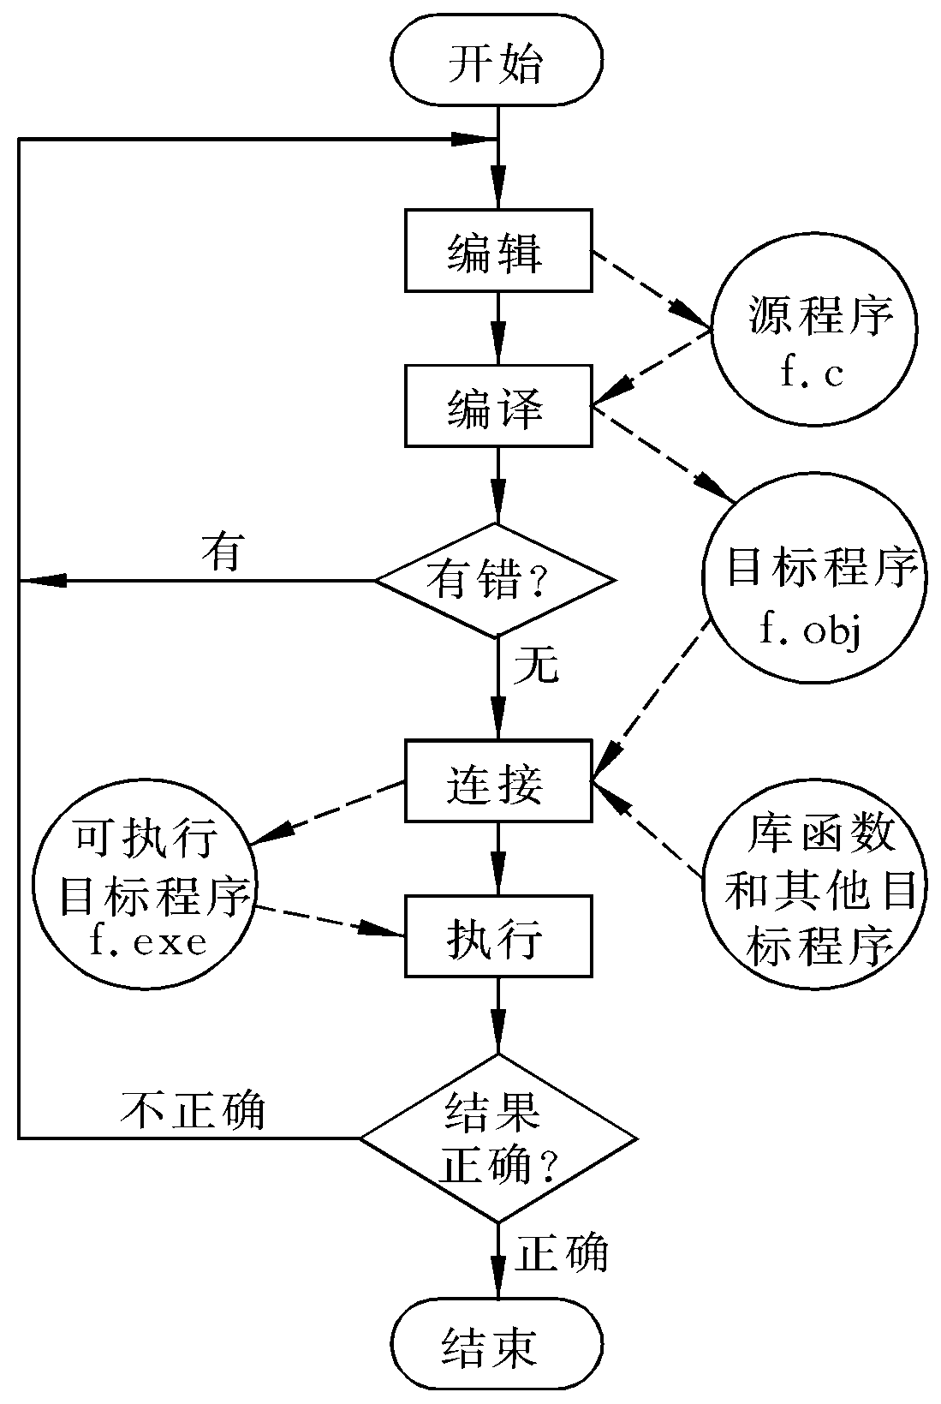

Slide 15
C/C++程序的基本结构
例1:最简单的C/C++程序
//1_1.cpp: 最简答的C程序
int main( ) // 函数头
{ // 函数体开始
return 0; /* 语句，退出主函数
结束程序运行并返回 */
} // 函数体结束
一个完整的主函数是一个合法C程序的最基本组成部分
C程序的执行是从main()函数的第一条语句开始，直到main()函数运行结束为止
Notes:
C程序中，函数main是最顶层的函数，是操作系统调用用户程序的入口，函数main的返回值也由实际调用它的操作系统使用。
操作系统根据函数main的返回值来判断程序是否正常结束。大多数操作系统规定返回值为0表示程序正常结束
C程序的基本组成单位是函数，而函数由语句构成。所以语句是C程序的基本组成成分。语句能完成特定操作，语句的有机组合能实现指定的计算处理功能。语句最后必须有一个分号，分号是C语句的组成部分。

Slide 16
例2(a). 最简单的产生可见效果的C++程序
#include <iostream> /*预处理命令,将头文件包含进程序中*/
using namespace std;
int main( ) // 函数头
{ // 函数体开始
cout << "Welcome to RUC!" << endl;//语句，调用函数输出
return 0; /* 语句，退出主函数
结束程序运行并返回 */
} // 函数体结束
运行后，在终端屏幕上出现一行字符：
Welcome to RUC!
Notes:
C语言的语句，printf(); 函数调用语句+分号

Slide 17
以符号“#”开头的行，称为编译预处理行
“#include” 称为文件预处理命令
“#include <iostream>”这条命令是让文件“iostream”的内容包含到新建的程序中去
iostream是C++系统定义的一个 “头文件”，在这个头文件中设置了C++的输入/输出相关环境，定义了输入流cin和输出流 cout对象
这里cout是系统的关键字，代表标准输出的流设备，其后的符号<< 表示输出操作，可将其右侧的数据送至显示器上。
放在引号“ ”中的字符串welcome to RUC!是要给显示器设备的数据，用插入操作符将其传至显示设备上。 “<<endl”表示在屏幕显示字符串之后，换一行。

Slide 18
例2(b). 最简单的产生可见效果的C程序
#include <stdio.h> /*预处理命令,将系统头文件stdio.h包含进程序中*/
int main( ) // 函数头
{ // 函数体开始
printf("Welcome to RUC!\n"); //语句，调用函数输出
return 0; /* 语句，退出主函数
结束程序运行并返回 */
} // 函数体结束
运行后，在终端屏幕上出现一行字符：
Welcome to RUC!
Notes:
C语言的语句，printf(); 函数调用语句+分号

Slide 19
语句printf(“Welcome to RUC!\n”)是一个函数调用的语句，调用了printf函数，”Welcome to RUC!\n”作为函数被调用时的参数
函数printf()是编译系统提供的一个标准库函数，它不是C语言自身的组成部分
C语言自身只定义了基本的计算、操作、数据类型，以及数据和程序的组织方法
大量复杂的功能，包括输入/输出都是以标准库函数的方式，由具体编译系统提供的
标准库函数的使用
函数原型的说明（函数名称、参数表和返回值类型）在头文件中
printf()的说明放在头文件stdio.h中
#include <stdio.h> 预编译命令，将头文件stdio.h包含进程序

Slide 20
例3. 简单计算
#include <iostream> // 预编译命令
#include <cmath> // 预编译命令
using namespace std;
int main()
{
int a,b,sum; /*声明，定义变量为整型*/
a = 123; /*以下4行为C语句 */
b = 456;
sum = a+b;
cout << "sum is " << sum << endl; //输出语句
return 0;
}

Slide 21
程序的基本结构
// 程序说明
# 预编译命令
int main( ) // 主函数 { // 函数体开始 声明部分 执行部分 return 0; } // 函数体结束
图1 简单C/C++程序的基本结构

Slide 22
简单的计算器
任务：计算下面的三角函数的值
sin20cos20 - cos10/tan10

Slide 23
// ************************************************
// * 功 能：计算三角函数的值 *
// * sin(20)cos(20)-cos(10)/tan(10) *
// * *
// ************************************************
#include <iostream> // 预编译命令
#include <cmath> // 预编译命令
using namespace std;
int main() // 主函数
{ // 主函数开始
// 计算三角函数式并输出
cout << sin(20.0/180*3.14159)*
cos(20.0/180*3.14159)-
cos(10.0/180*3.14159)/
tan(10.0/180*3.14159)
<<endl;
return 0; // 主函数结束
}

Slide 24
程序说明
以符号“#”开头的行，称为编译预处理行
“#include” 称为文件预处理命令
“#include <iostream>”这条命令是让文件“iostream”的内容包含到新建的程序中去
iostream是C++系统定义的一个 “头文件”，在这个头文件中设置了C++的输入/输出相关环境，定义了输入流cin和输出流 cout对象
“#include<cmath>”，这条命令是让系统中已经有的常用的数学函数包含到新建的程序中去,这样你才能使用正弦、余弦函数的公式。

Slide 25
程序说明（续）
“using namespace”称为使用名字空间命令，是为了避免同名冲突而引入的，std是C++自带的一个名字空间，它定义了C++的库标识符，如cout等
main( )是每一个C++程序都必须有的，称为主函数。你可以把它看成是程序的入口。在 main 面前的int是标准C++所提倡的，这样做，需要在主函数结束前加一行代码：return 0;

Slide 26
程序说明（续）
关于 main( )主函数的详细说明将在后面的章节中介绍。在这个计算三角函数的程序中实际上只有一行代码，开头是 out <<，中间是三角函数算式，结尾是 << endl。按照这种模式，两头不动，你只要改变中间部分就可以计算任何算式（当然是cmath支持的才行）
cout是系统的关键字，代表标准输出的流设备，其后的符号<< 表示输出操作，可将其右侧的数据送至显示器上。在这个程序中“cout<< ”的右侧就是三角函数算式的数值。“<<endl ”表示在屏幕显示计算结果之后，换一行。

Slide 27
输出流对象COUT
C++中引入术语流（ stream ），指的是来自设备或传给设备的一个数据流。
cout表示输出流对象，它是输入输出流库的一部分。与cout 相关联的设备是显示器。
在程序中有了cout，就有了将数据流传到显示器的条件。用插入操作符 “<<” 将其后的数据插入该流中去。比如下面的两条语句
cout << "Welcome to RUC!";
cout << endl;

Slide 28
可以用下图来说明，放在引号“ ”中的字符串welcome to RUC 是要给显示器设备的数据，用插入操作符将其传至显示设备上， endl 字符串之后插入回车，直接将字符串写到屏幕上。
显示器
welcome to RUC
cout
welcome to RUC
<<

Slide 29
插入操作符可以把多个输出数据组合或级联成单个的输出语句。比如下面的语句：
cout << "Welcome to RUC" << "I am a student." << endl;
这时屏幕上显示
Welcome to RUC, I am a student.

Slide 30
输入流对象Cin
cin 表示输入流对象，它也是输入输出流库的一部分，与 cin 相关联的输入设备是键盘
从键盘输入字符串时，形成了输入流（数据流），用提取操作符 >> 将数据流存储到一个事先定义好的变量中，比如下面两条语句
float x;//定义了一个浮点数类型的对象
cin >> x; //从键盘读入入一个带小数

Slide 31
键盘
cin
3.14159
>>
3.14159
X的地址
上图 描述了提取输入流的示意图
Notes:
有关什么是变量，如何从键盘输入数据的内容放到下一讲去。

Slide 32
2.5 注释及其重要性
注释(comments)是非常重要的一种机制。没有注释的程序不能算作合格的程序。
要建立这样的观念：程序是给人编的，让人家看懂是第一位重要的事情。特别是将来你可能参加一个团队，几十人甚至几百人一起合作编程，相互协同，更需将注释写得清清楚楚、明明白白，因此，我们规定程序中须有如下内容

Slide 33
注释及其重要性
注释(comments)是非常重要的一种机制。没有注释的程序不能算作合格的程序。
要建立这样的观念：程序是给人编的，让人家看懂是第一位重要的事情。特别是将来你可能参加一个团队，几十人甚至几百人一起合作编程，相互协同，更需将注释写得清清楚楚、明明白白，因此，我们规定程序中须有如下内容

Slide 34
注释的内容
程序名称
程序要实现的功能，比如要完成什么数学运算
程序的思路和特点
编程的人与合作者
编程的时间，修改后的第几版本
其它
对初学者，希望每条语句都加上注释，要求注明这条语句是做什么用的

Slide 35
// ************************************************
// * 程 序 名：电子计价器 *
// * 作 者：王小二 *
// * 编制时间：2002年7月7日 *
// * 主要功能：计算应付款 *
// ************************************************
#include <iostream> // 预编译命令
using namespace std;
int main() // 主函数
{ // 主函数开始
float ApplePrice=3.5;//对象1（苹果单价，3.5元/公斤）
float BananaPrice=4.2;//对象2（香蕉单价，4.2元/公斤）
float AppleWeight=0.0;//对象3（苹果重量，初始化为0）
float BananaWeight=0.0;//对象4（香蕉重量，初始化为0）
float Total=0.0; // 对象5（总钱数，初始化为0）
cout<<"请输入苹果重量"<<endl;// 提示信息
cin>>AppleWeight; // 输入苹果重量
cout<<"请输入香蕉重量"<< endl; // 提示信息
cin>>BananaWeight; // 输入香蕉重量
Total=ApplePrice*AppleWeight+BananaPrice*BananaWeight;
// 计算应付款
cout<<"应付款"<<Total<<endl; // 输出应付款
return 0;
} //主函数结束

Slide 36
程序说明（注释）
——非常重要！
在IDE中一般显示为特殊的颜色
仅用于解释程序，被编译器（compiler）忽略
注释符号“//”之后内容为说明
/* */
在读程序时，首先要看程序说明
在编程序时要求写出如下说明：
程序名称
作者名称
编制时间，修改时间
程序的主要功能
注意：没有说明的程序是不合格的程序

Slide 37
预编译命令
“#”开头
本例中是将库中的输入输出流文件作为头文件加至现在要编写的程序中

Slide 38
主函数
主函数以main( )为标识，是每个程序都必须有的
本例中 main( )前面的int是说明主函数的数据类型的
main( )所起的作用仅只是执行一系列操作
主函数main( )的函数体由一对大括号{ }括起，函数体包含两部分：
前面是声明部分
后面是执行部分
规定声明在前，执行在后。不声明者，不得执行

Slide 39
// ************************************************
// * 程 序 名：电子计价器 *
// * 作 者：王小二 *
// * 编制时间：2002年7月7日 *
// * 主要功能：计算应付款 *
// ************************************************
#include <iostream> // 预编译命令
using namespace std;
int main() // 主函数
{ // 主函数开始
float ApplePrice=3.5;//对象1（苹果单价，3.5元/公斤） 1
float BananaPrice=4.2;//对象2（香蕉单价，4.2元/公斤） 2
float AppleWeight=0.0;//对象3（苹果重量，初始化为0） 3
float BananaWeight=0.0;//对象4（香蕉重量，初始化为0） 4
float Total=0.0; // 对象5（总钱数，初始化为0） 5
cout<<"请输入苹果重量"<<endl;// 提示信息 6
cin>>AppleWeight; // 输入苹果重量 7
cout<<"请输入香蕉重量"<< endl; // 提示信息 8
cin>>BananaWeight; // 输入香蕉重量 9
Total=ApplePrice*AppleWeight+BananaPrice*BananaWeight;
// 计算应付款
cout<<"应付款"<<Total<<endl; // 输出应付款
return 0;
} //主函数结束

Slide 40
声明部分
1—5是五项声明，具体是：
对象1是苹果单价，变量名为ApplePrice;
对象2是香蕉单价，变量名为BananaPrice;
对象4是苹果重量，变量名为AppleWeight;
对象4是香蕉重量，变量名为BananaWeight;
对象5是总钱数，变量名为Total;

Slide 41
执行部分
声明部分之后是对五个对象的操作，即执行部分
(6)和(8)是显示至屏幕上的提示信息。告诉程序的使用者下面准备用键盘输入苹果的重量、香蕉的重量。这两语句用cout输出流。
(7)和(9)是用cin输入流将键盘敲入的实数分别放至AppleWeight（苹果重量）和BananaWeight（香蕉重量）这两个变量中。
(10)计算应付款，这是一条赋值语句，计算购买AppleWeight公斤香蕉应付的钱数，并把算出的数值赋给Total变量。
(11)显示出应付款Total的值

Slide 42
变量的基本概念
变量是相对常量而言的
在程序中经过操作其值允许改变和可以改变的量称之为变量
变量在使用前必须加以定义
在声明中定义
每一个变量要有一个与其它变量不相同的合法的名字
这个名字的第一个字符必须是字母或下划线，其后的字符只能是字母、数字和下划线，且所用的名字不得与C/C++语言系统所保留的关键字相同
建议：变量命名时考虑实际含义以提高程序的易读性
如上例中的苹果单价用ApplePrice

Slide 43
C/C++ 关键字
关键字在IDE中常以特殊颜色显示
编程语言中预先定义的关键字有特殊的用途
不要用关键字做变量和常量名
常见关键字
bool, break, case, char, const, continue, do, default, double, else, extern, false, float, for, if, int, long, return, short, static, struct, switch, typedef, true, unsigned, void, while

Slide 44
变量的数据类型
依数据类型变量可分为两大类
基本数据类型
整型、浮点型和字符型
构造数据类型，
数组、结构、联合、枚举等
构造数据类型，是由若干个基本数据类型的变量按特定的规律组合构造而成的。
计算机中的各种数据是存储在内存空间中
不同类型的数据占用大小不同的内存空间

Slide 45
算法运算符
在C/C++ 中基本的算术运算符有五个
加： +
减： -
乘： *
除： /
求余： %
如求21整除4的余数，可用下式表示：21%4
语句 cout << 21%4 << endl;
输出是1

Slide 46
数学函数
C++提供几百个数学函数，放在函数库中，这里只介绍最常用的几个函数

Slide 47
1.求绝对值函数
(1) 函数原型为：int abs(int x)
自变量为整数，函数值也为整数。 例: abs(-415) = 415
(2) 函数原型为：long int labs(long x)
自变量为长整数，函数值也为长整数
例: labs(-41576)=41576
(3) 函数原型为：double fabs(double x)
自变量和函数值均为双精度实数
例: fabs(-3.14159)=3.14159

Slide 48
2.正弦函数
函数原型为：
double sin(double x )
自变量和函数均为双精度实数。其中x为弧度值
例如：
sin(3.1415926535/2)=1

Slide 49
3.反正弦函数
函数原型为：
double asin(double x )
自变量和函数均为双精度实数。
例如：
asin(0.32696)=0.333085
注：这里的 asin(x) 就是数学中的 arcsin(x)

Slide 50
4.余弦函数
函数原型为：
double acos(double x )
自变量和函数均为双精度实数。其中x为弧度值
例如：
cos(3.1415926535/2) =4.48966e-011
注意: cos(π/2 )的只由于π是近似值算出的余弦值不为0，但十分接近0，该值是 4.48966×10‾¹¹

Slide 51
5.反余弦函数
函数原型为：
double cos(double x )
自变量和函数均为双精度实数。
例如：
acos(0.32696)=1.23771
注：这里的acos(x)就是数学中的arccos(x)

Slide 52
6.正切函数
函数原型为：
double tan(double x )
自变量和函数均为双精度实数。其中x为弧度值
例如：
tan (3.1415926535/4)=1

Slide 53
7.反正切函数
函数原型为：
double atan(double x )
自变量和函数均为双精度实数。
例如：
atan (-862.42)=-1.56964

Slide 54

8.计算$e^{x}$函数
函数原型为：
double exp(double x )
自变量和函数均为双精度实数。
例如：
exp(1)=2.71828
exp(2.302585093)=10

Slide 55

9.计算$lnx$函数
函数原型为：
double log(double x )
自变量和函数均为双精度实数。
例如：
log( 2.71828 ) = 0.999999

Slide 56

10.计算$\log_{10}^{x}$函数
函数原型为：
double log10(double x )
自变量和函数均为双精度实数。
例如：
log10(10)=1

Slide 57
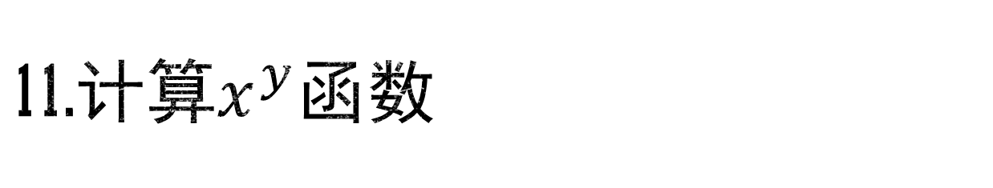
11.计算$x^{y}$函数
函数原型为：
double power(double x, double y)
自变量和函数均为双精度实数。
例如：
pow(2.0, 3.0)=8

Slide 58
12.计算不大于自变量x的整数值函数
函数原型为：
double floor(double x)
自变量和函数均为双精度实数。
例如：
floor( 2.8 ) = 2
floor( -2.8 ) = -3

Slide 59
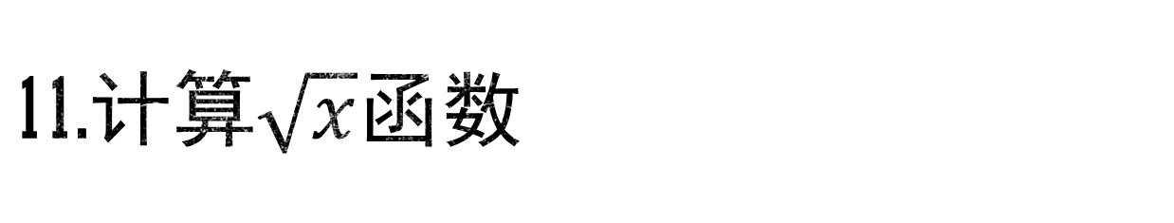
11.计算$\sqrt{x}$函数
函数原型为：
double sqrt(double x)
自变量和函数均为双精度实数。
例如：
sqrt( 42.25 ) = 6.5

Slide 61
结 束

